Slide 1
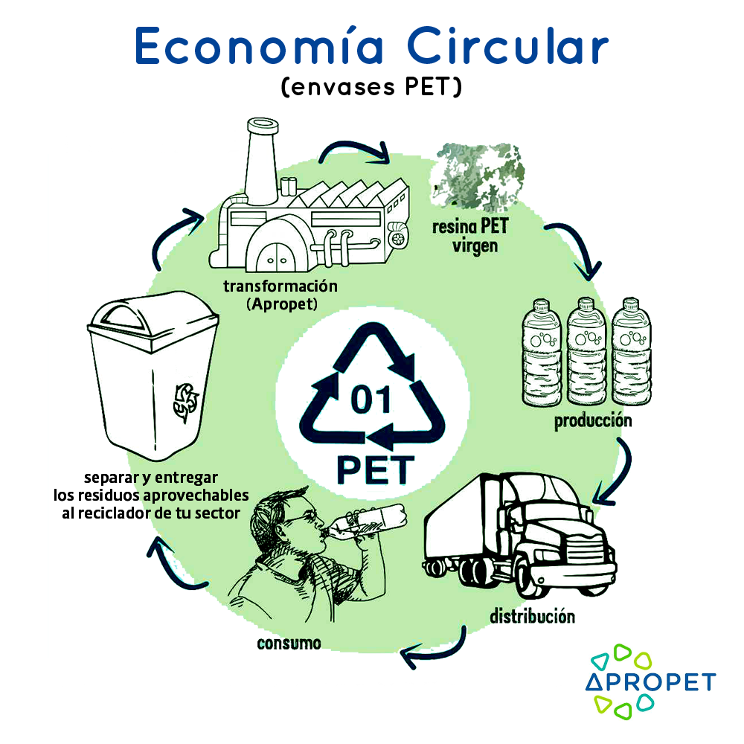
Economía Circular y el Reciclaje de PET
La Problemática:
La economía lineal (usar-desechar) genera un consumo insostenible de recursos (combustibles fósiles, alimentos, agua).
El plástico, principalmente el PET, domina los desechos de empaques, representando casi el 50% de los residuos plásticos.
Economía Circular:
Objetivo: Maximizar el uso de recursos minimizando desechos.
Principios clave:
Eliminar desechos desde el diseño.
Mantener la calidad de productos y materiales.
Regenerar sistemas naturales.
Estrategias: Rediseñar, reducir, reutilizar y reciclar (9R).
Importancia del PET:
Reciclable al 100% y reutilizable en múltiples ocasiones.
Dos enfoques principales:
Reciclaje de botella a botella (circuito cerrado).
Reciclaje de botella a fibra (circuito abierto).
Objetivo del Estudio:
Evaluar los impactos ambientales de los reciclajes.
Analizar el grado de circularidad del material.
Modelo | Flujo | Etapas | Resultado Final
Lineal | Línea recta | Producción → Uso → Desecho | Componente desechado
Circular | Círculo | Producción → Uso → Reparación → Reutilización → Reciclaje → Producción | Componente mantiene valor

Slide 2
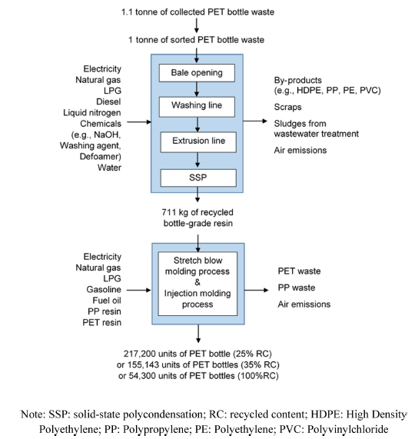
Metodología: Evaluación del Ciclo de Vida
¿Qué es la LCA?
Herramienta para evaluar los impactos ambientales de un producto a lo largo de su ciclo de vida.
Siguiendo normas ISO 14040 e ISO 14044.
Objetivos:
Comparar dos rutas de reciclaje de PET:
De botella a botella (circuito cerrado).
De botella a fibra (circuito abierto).
Unidad funcional:
1 tonelada de residuos de botellas de PET recicladas.
Fases Analizadas:
Primera vida: Producción de PET virgen.
Segunda vida: Recolección, transporte, reciclaje y producción de materiales reciclados.

Slide 3
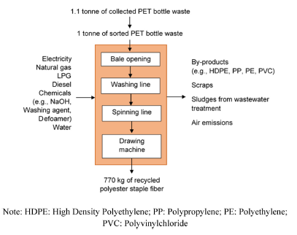
Metodología: Evaluación del Ciclo de Vida
¿Qué es la LCA?
Herramienta para evaluar los impactos ambientales de un producto a lo largo de su ciclo de vida.
Siguiendo normas ISO 14040 e ISO 14044.
Objetivos:
Comparar dos rutas de reciclaje de PET:
De botella a botella (circuito cerrado).
De botella a fibra (circuito abierto).
Unidad funcional:
1 tonelada de residuos de botellas de PET recicladas.
Fases Analizadas:
Primera vida: Producción de PET virgen.
Segunda vida: Recolección, transporte, reciclaje y producción de materiales reciclados.

Slide 4
Indicador de Circularidad de Materiales (MCI)
¿Qué es el MCI?
Herramienta complementaria a la LCA, centrada en el flujo de materiales.
Evalúa:
Uso de material virgen.
Residuos no recuperables.
Duración de vida útil o intensidad de uso.
Datos Clave:
Escenarios estudiados:
Reciclaje de botella a botella: Tasas de recolección y contenido reciclado variables (31% a 100%).
Reciclaje de botella a fibra: 100% de contenido reciclado asumido; baja tasa de reciclaje al final de vida.
Beneficios:
Identificar mejoras en la circularidad del PET.
Estrategias para aumentar la recolección y el contenido reciclado.

